Slide 1
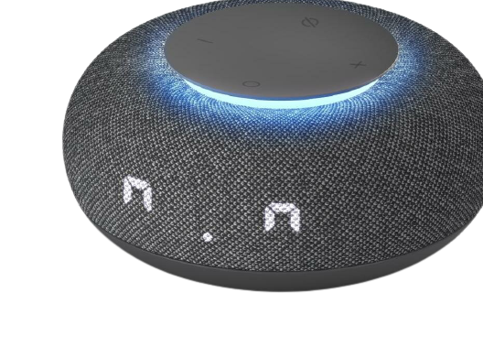



МБОУ ЦО №7 г. Тула
ИСПОЛЬЗОВАНИЕ МАРУСИ
НА УРОКАХ
ИНФОРМАТИКИ
Педагог Субботина Полина Викторовна

Slide 2
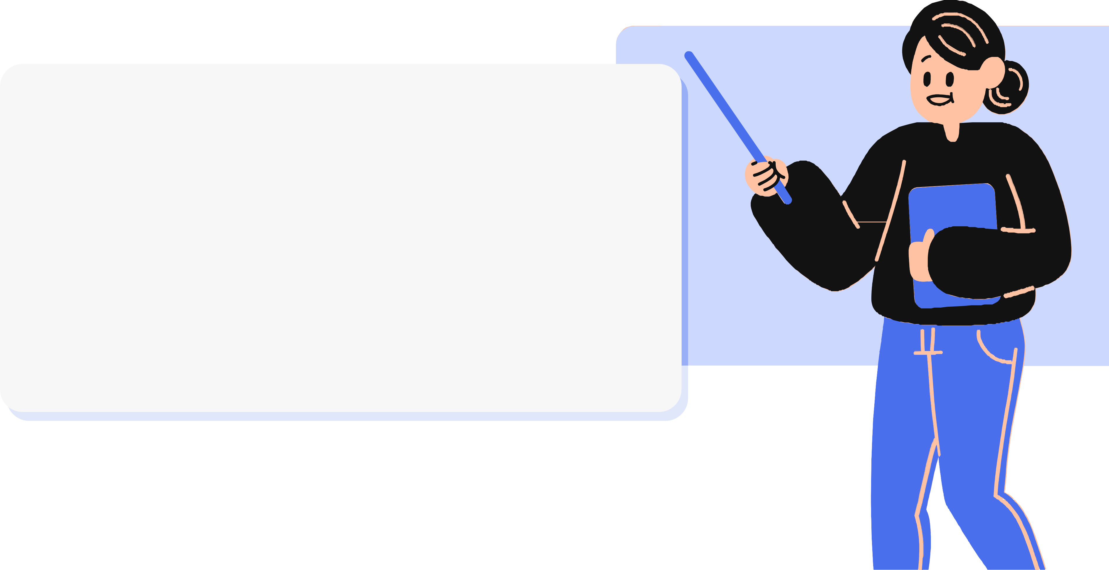
Когда хочешь необычно представиться перед новыми учениками: "Маруся, называй меня Полина Викторовна" или
"Маруся, называй меня гуру"

Slide 3
Если надо н̈астроиться
на определенную волну
"Маруся, включи шум офиса"
"Маруся, включи шум ручья"

Slide 4



Когда не знаешь с чего начать урок и к чему его привязать:
"Маруся, какой сегодня день?" Маруся скажет день недели,
число, месяц и тематику дня на сегодня

Slide 5
Когда перед вами стоит выбор
Кто пойдет к доске, как работать: в парах или группах, писать самостоятельную работу или нет, задавать ли домашнее задание?
"Маруся, подбрось монетку"

Slide 6


маруся
открой сайт..
покажи...картинку включи видео найди в интернете

Slide 7
если необходимо ввести определение термина
"Маруся, что такое ...?"

Slide 8


Для тематического урока по информатике:
"Маруся, Расскажи о кибербуллинге"

Slide 9

если необходимо мнение эксперта:
"Маруся, включи подкаст"

Slide 10
Если нужно вовремя остановиться
"Маруся, поставь таймер на 10 минут"
Например, самостоятельная на 10 минут

Slide 11

"Маруся, включи йогу для глаз"
если глаза устали от компьютера

Slide 12


"Маруся, скажи что-нибудь приятное"
Если учеников надо как-то подбодрить

Slide 13
Если на уроке надо снять напряжение
"Маруся, расскажи анекдот"
"Маруся, расскажи факт дня"

Slide 14

Когда надо размяться на уроке
"Маруся, включи музыку"
"Включи утреннюю гимнастику"

Slide 15

для настоящих джедаев
Можно разработать собственный скилл для Маруси, как идея проекта по информатике

